Slide 1

2021 онд хийсэн ажлын тайлан
ЭРҮҮЛ МЭНДИЙН ТӨВИЙН ДАРГА С. СЭЛЭНГЭ

Slide 2
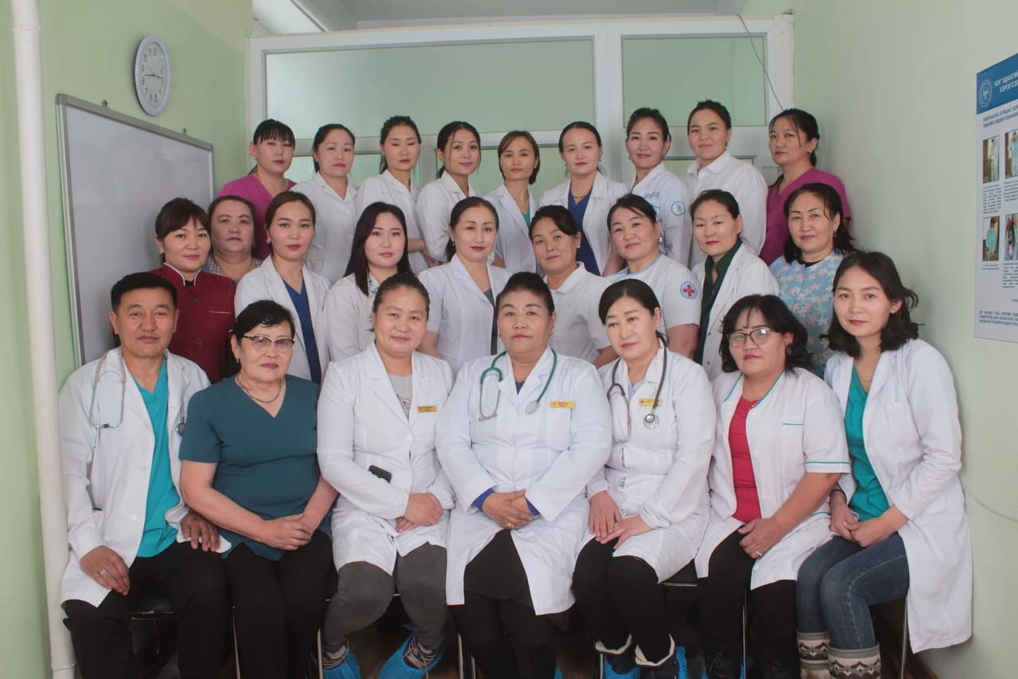
2021 онд 506 557 700 Төсөвтэй /нэмэлт санхүүжилтээр 377 423 958 77/ -р их эмч 5, бага эмч 4, сувилагч 8, нэма 1, лаборант 1, бусад 7 ажилтантай нэм-ийн болон анхан шатны тусламж үйлчилгээг үзүүлэн ажиллаа

Slide 3
Хүн амын эрүүл мэндийн үзүүлэлт

Slide 4
Халдварт өвчин

Slide 5
Бэлгийн замын халдварт өвчин

Slide 6
Хэвтэн эмчлүүлэгчид

Slide 8
Хүүхдийн өвчлөл /Хэвтэн эмчлүүлэгч/

Slide 11
Нийт төрөлт

Slide 12
Үзлэг

Slide 13
Дуудлага

Slide 14
Хүүхдийн эндэгдэл 1000 хүн амд

Slide 16
Жирэмсний хяналт

Slide 17
Зорилтот бүлгийн хүн амын урьдчилан сэргийлэх үзлэг

Slide 18
Эрүүл мэндийн үзүүлэлтийг дүгнэхэд
2021 онд эх хүүхдийн эндэгдэлгүй, жирэмсний хяналт улс болон аймгийн дунджаас дээгүүр үзүүлэлтэй байна.
Хэвтэн эмчлүүлэгчид болон амбулаториор үйлчлүүлэгчдийн дунд АЗХӨ болон коронавируст халдварт өвчин, ЦЭТӨ ихэнх хувийг эзэлж байна.
2021 онд коронавируст халдварт өвчин 928 тохиолдол бүртгэгдэж хөл хорио тогтоон өндөржүүлсэн бэлэн байдлын зэрэгт шилжин ажиллаж байсантай холбоотойгоор гэрийн эргэлт хяналтын хувь дээшилсэн, осол гэмтэл, нас баралтын дуудлага багассан. Мөн коронавируст халдварын улмаас эмнэлэгт хэвтэн эмчлүүлэгчийн тоо нэмэгдсэн. Амбулаторийн болон урьдчилан сэргийлэх үзлэгийн хувь багассан үзүүлэлттэй байна.

Slide 19
COVID19 өвчлөл, эмчилгээ, дархлаажуулалт
Ковид -19 өвчний үед ажиллах улаан бүсийн эмнэлгийг халдвартын хэсэг болон амбулаторийн хэсэгт 20 ортойгоор үйл ажиллагаа явуулахаар бэлдсэн.
Мөн өвчлөл ихсэх үед сумын “Соёлын төв”-ийг 50 ортойгоор дэлгэхээр зохион байгуулалт хийсэн.
Сорьц цуглуулахад шаардлагатай хувийн машинтай жолоочтой гэрээ байгуулан ажилласан.
2021 оны 7 сараас эхлэн “Соёлын төв”-д 50 ортой улаан бүсийн эмнэлэг дэлгэж үйл ажиллагаа явуулсан.
Суманд 3 сарын 28нд Ковид -19 халдварын анхны тохиолдол бүртгэгдэж нийт 928 тохиолдол батлагдаж эмчлэгдсэн.

Slide 21
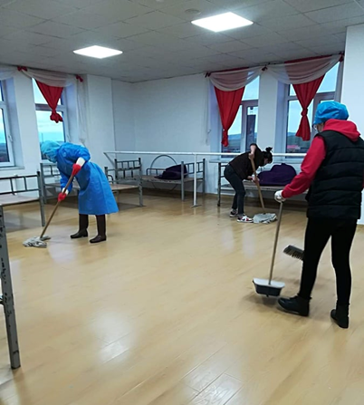
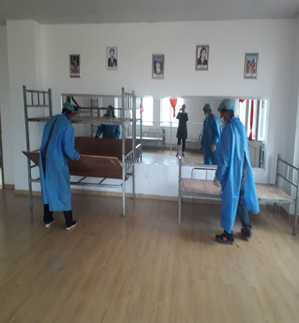
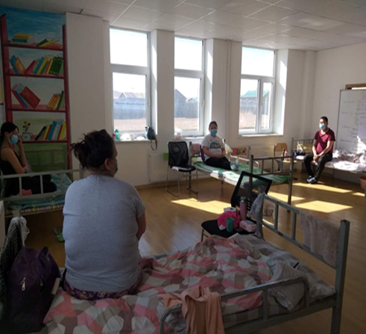
50 ортой эмнэлэг дэлгэсэн:
-тохижилтонд 2 сая төгрөг зарцуулж 435 хүн хэвтэн эмчлүүлсэн байна.

Slide 24
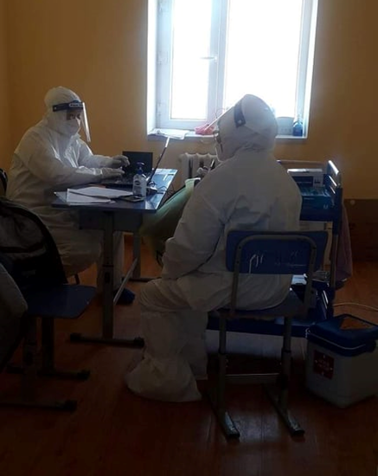
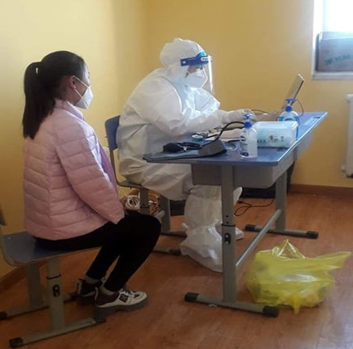
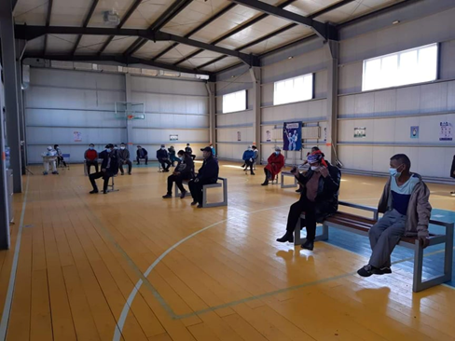
Дархлаажуулалтанд
- I тун 92%
- II тун 86%
- III тун 51,2% -тай хамрагдаад байна.

Slide 25
2021 онд Эрүүл мэндийн даатгалын сангаас Ковид -19 халдварын эмчилгээний төлбөр 399.060.000 төгрөг нэхэмжилсэнээс 306.966.000 төгрөг буюу 76,9% -ийн санхүүжилт ирсэн .
/2021 онд гэрийн багцаар эмчилсэн 240 хүний эмчилгээний зардал шивэгдэх боломжгүй болсон тул 38 400 000 төгрөг нэхэмжлэгдээгүй/

Slide 29
Хамгаалах хувцас, ариутгал, оношлуур, эм тарианы
зарцуулсан зардал / ЭМТ төсөв /

Slide 30
Хөрөнгө оруулалт, шинэлэг ажлуудаас

Slide 31
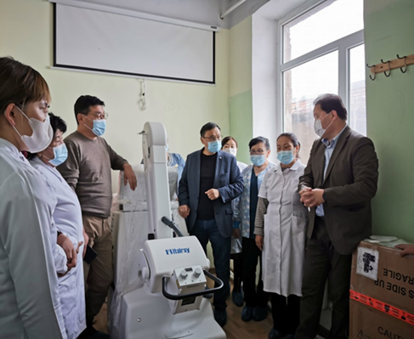
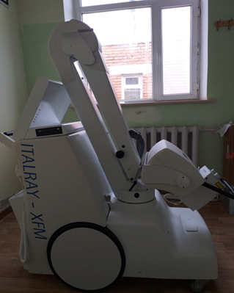
Рентген аппарат –МУЗГ цөмийн энергийн комисс
/6700 евро/ /28 хүнд/

Slide 32
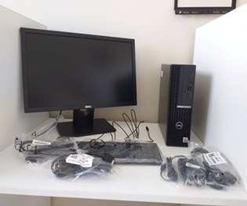
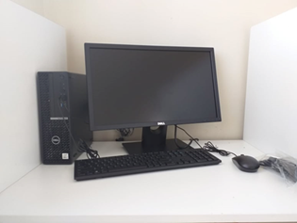
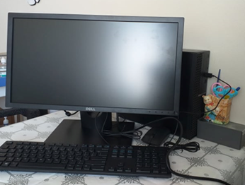
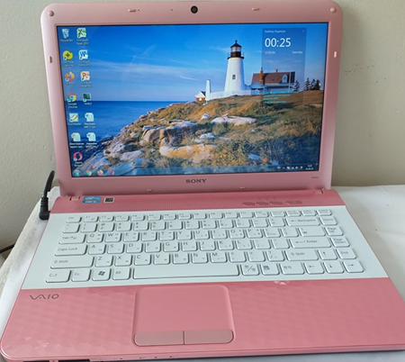
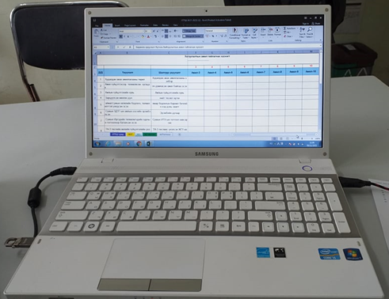
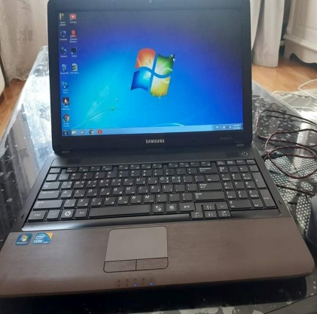
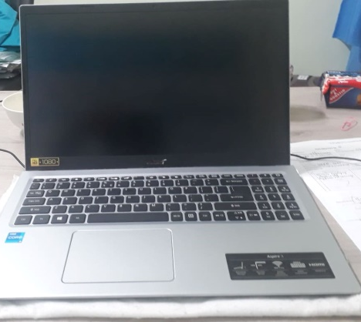
1. ЭМЯамны төсөвөөр 3х1,900,000= 5.700.000 төгрөг
2. ЭМТөвийн төсөвөөр 3х 833,333 =2,500,000, 1х2,100.000 төгрөгөөр авч үйл ажиллагаандаа хэрэглэж байна.

Slide 33
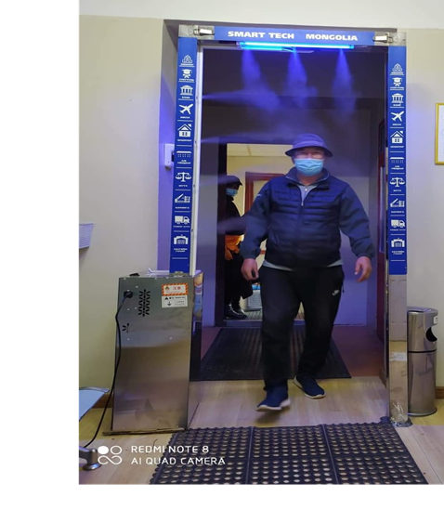
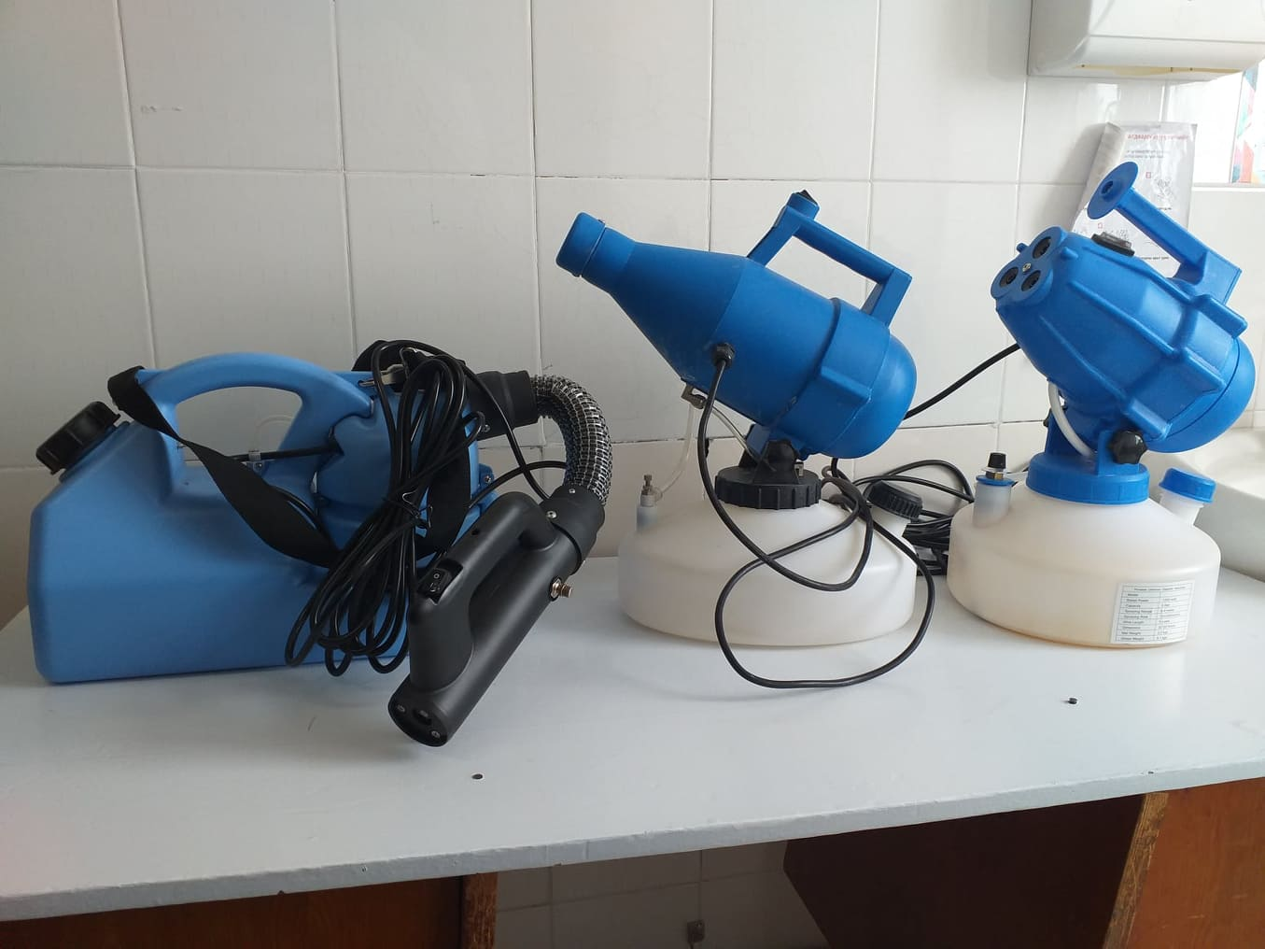
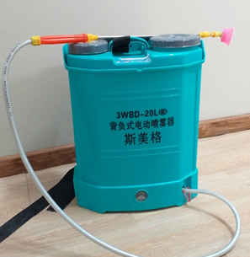
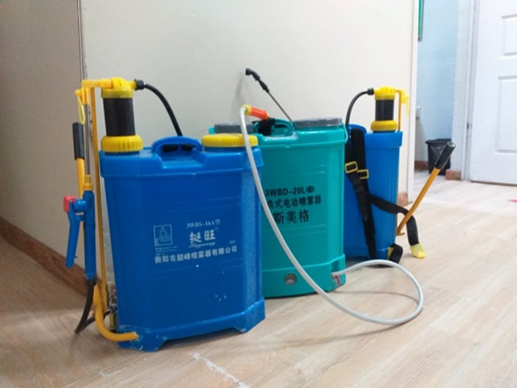
Мананцар үүсгэгч хаалга 2 сая /хандив/ суурилуулж, мананцар үүсгэгч, автомаксыг нэмж авч үйл ажиллагаандаа хэрэглэж байна.

Slide 34
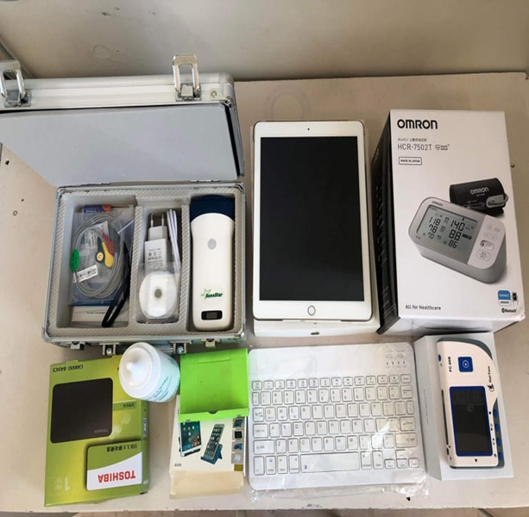
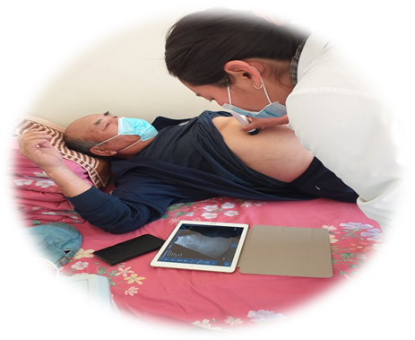
2021 оны 9 сард Аймгийн засаг даргын нөөцөөс ЭМТөвд өгсөн 10 сая төгрөгний үнэтэй Мобайл технологийг үйл ажиллагаандаа хэрэглэж байна. / 17 хүнд/

Slide 35
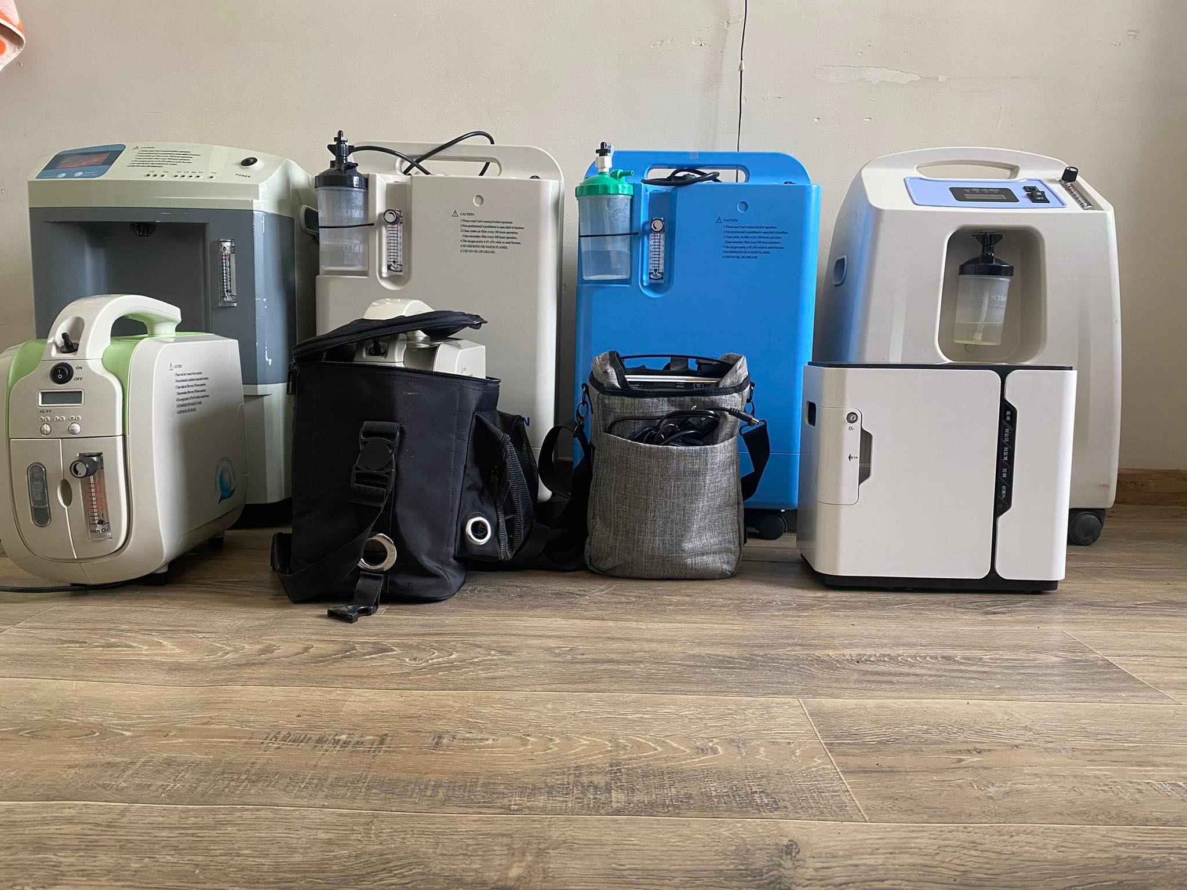
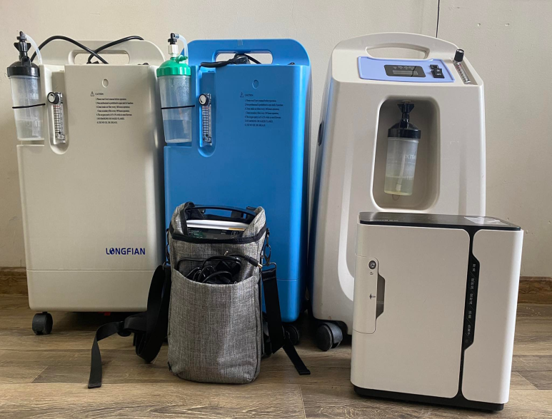
эмтӨВД 8 ХҮЧИЛТӨРӨГЧ ӨТГӨРҮҮЛЭГЧ АППАРАТ АЖИЛЛАЖ БАЙНА.
/2021 ОНД 5Ш ХҮЧИЛТӨРӨГЧ ӨТГӨРҮҮЛЭГЧ АВСАН/ /6.600.000/

Slide 36
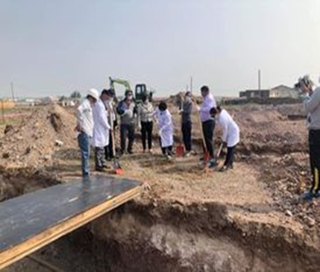
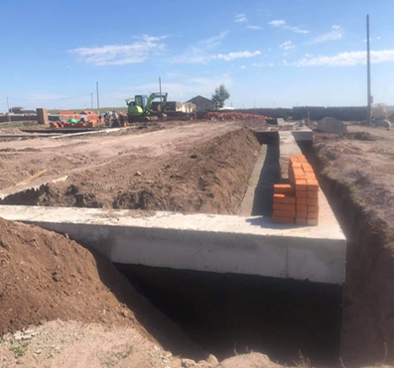
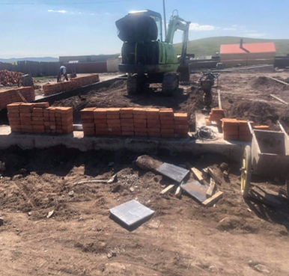
ЭМТ баригдаж буй барилга – 2 тэрбум 32 сая төгрөг төсөвлөгдсөнөөс 500.000.000 төгрөгний үйл ажиллагаа хийгдээд байна.

Slide 37
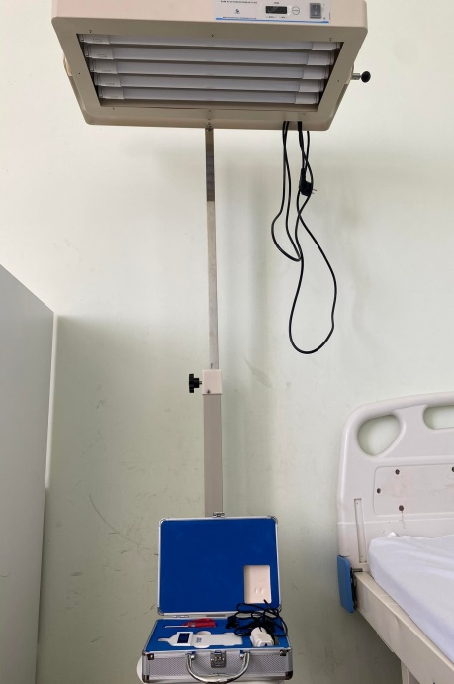
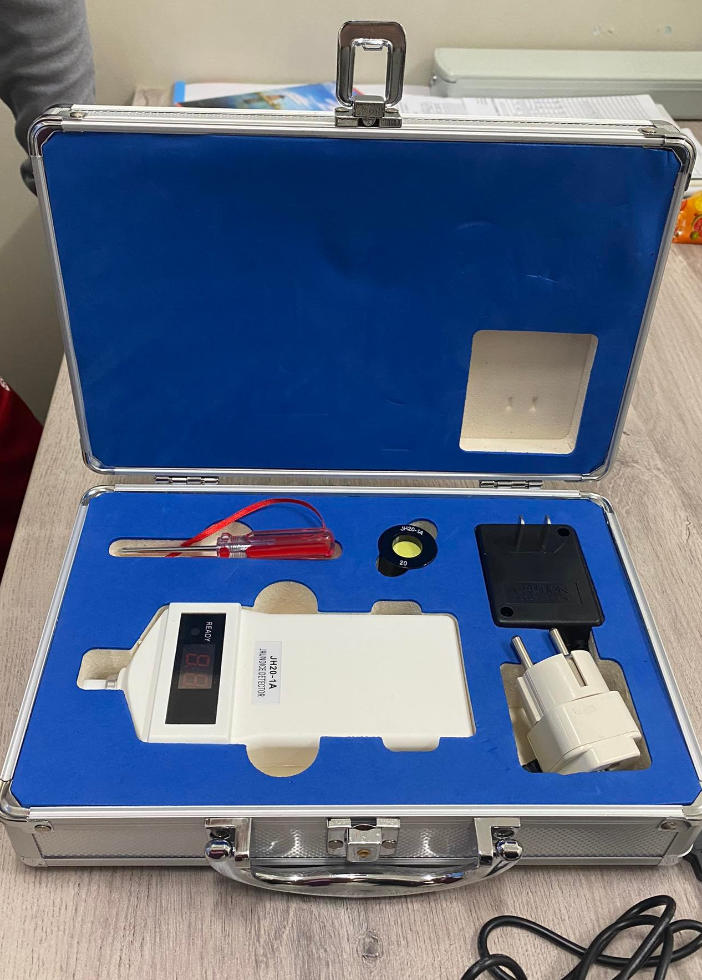
ЭХ НЯРАЙН ТУСЛАМЖИЙГ САЙЖРУУЛАХ АЖЛЫН ХҮРЭЭНД ШАРЛАЛТ ЭМЧЛЭХ ФОТОТЕРАПИЯ АППАРАТ, ШАРЛАЛТ ХЭМЖИХ БИЛИМЕТР АППАРАТЫГ 7.330.000 ТӨГРӨГӨӨР эмтӨВИЙН ТӨСӨВӨӨР АВСАН.

Slide 38
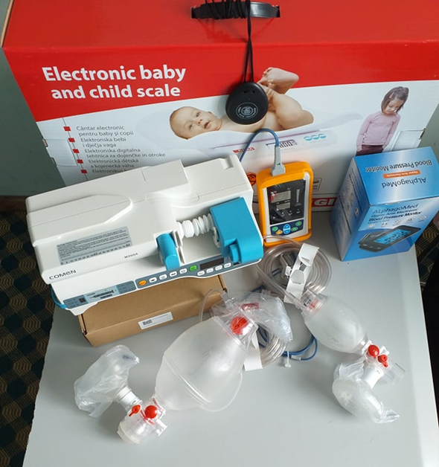
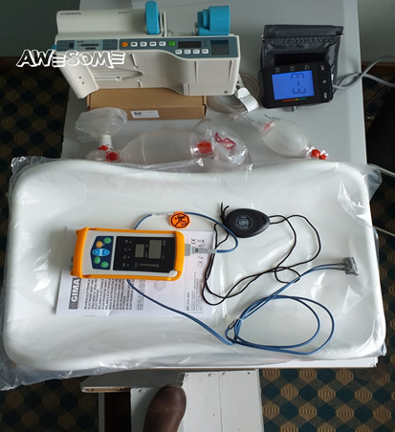
Эх хүүхдийн эмчилгээний багц /3,410,500 / үйл ажиллагаандаа хэрэглэж байна. /ЭМЯам/

Slide 39
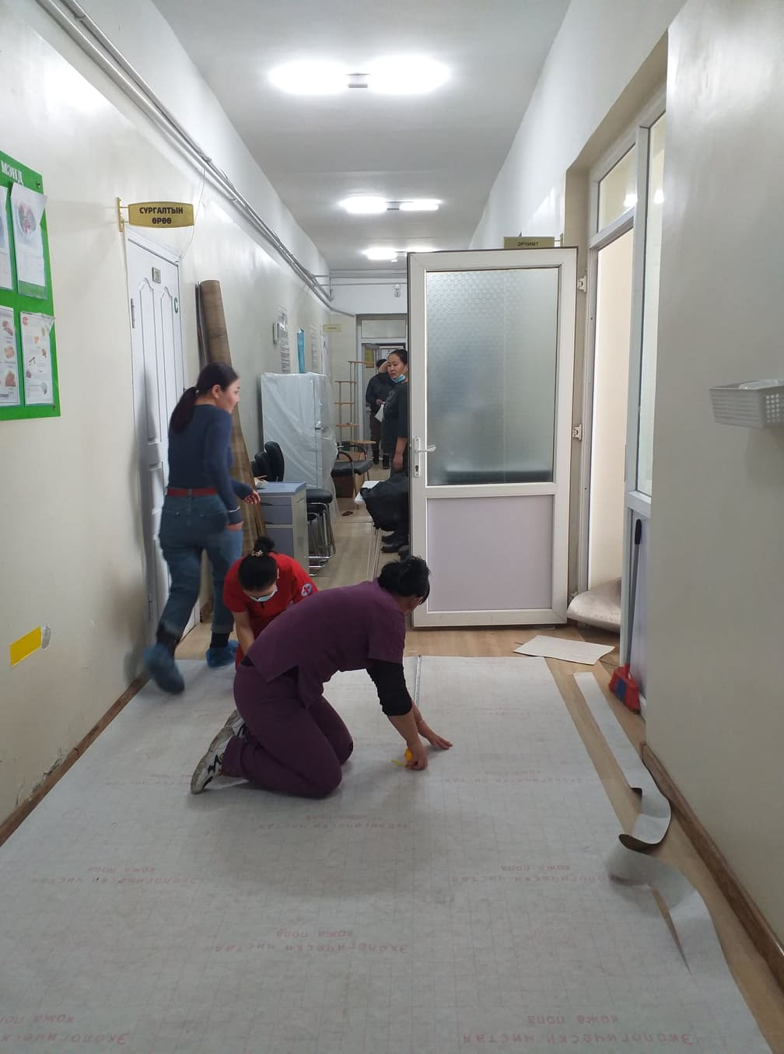
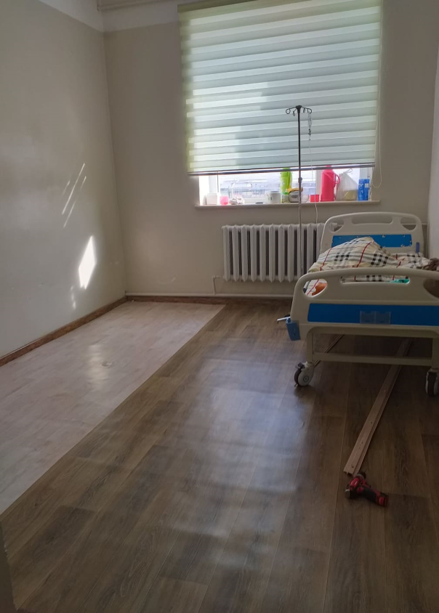
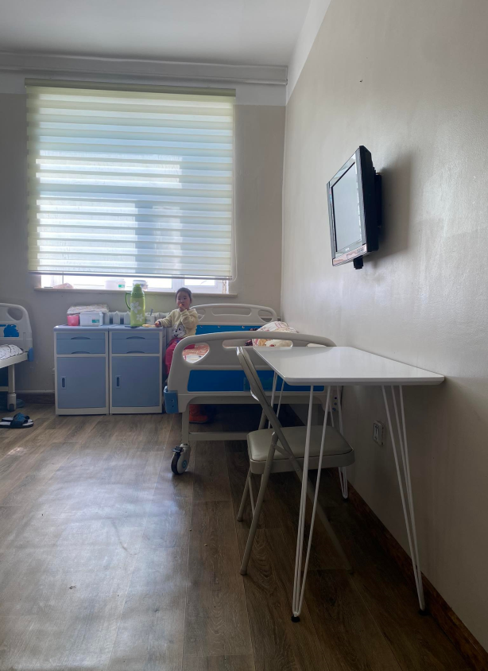
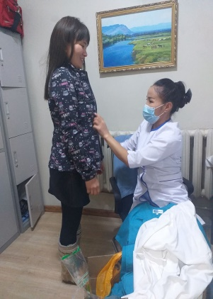
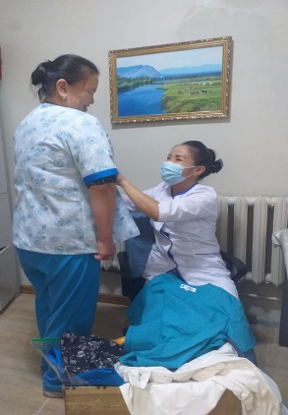
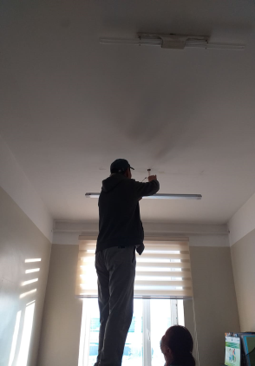
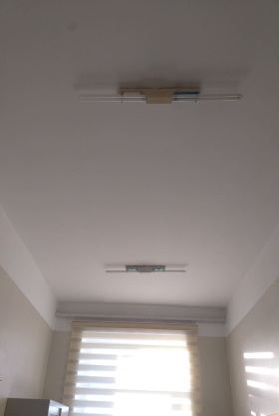
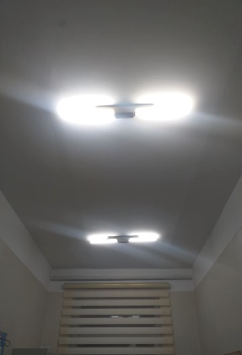
ЭМНЭЛГИЙН ДОТОР ГЭРЭЛТҮҮЛЭГ, ХУЛДААС, /3.100.000/ АЖИЛЧДЫН НОРМЫН ХУВЦАСЫГ /3.150.000/ ШИНЭЧИЛСЭН.

Slide 40
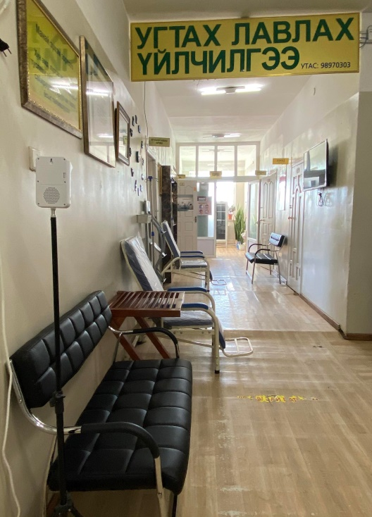
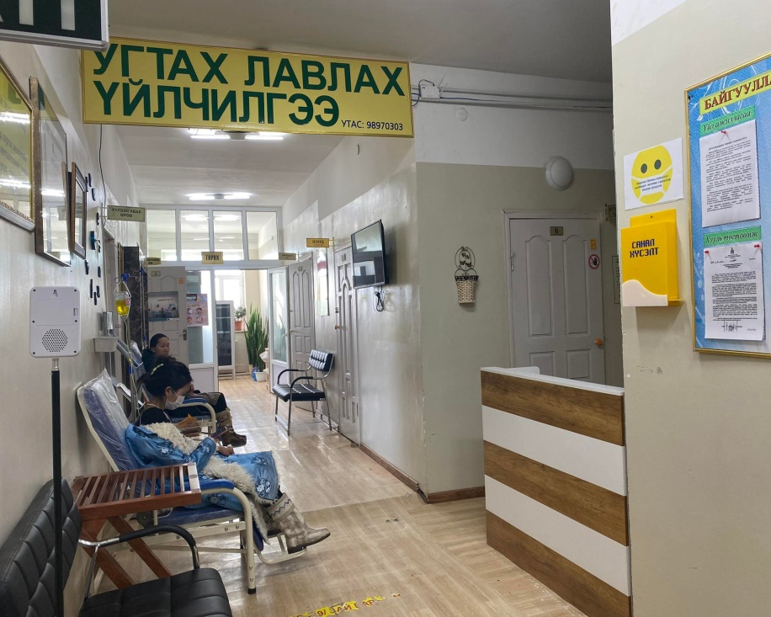
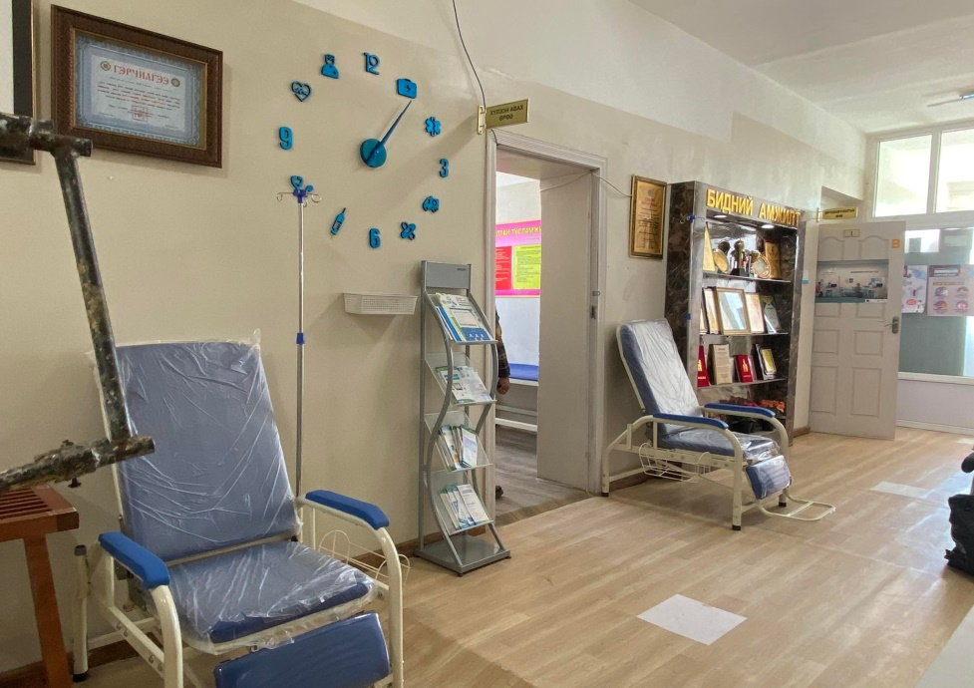
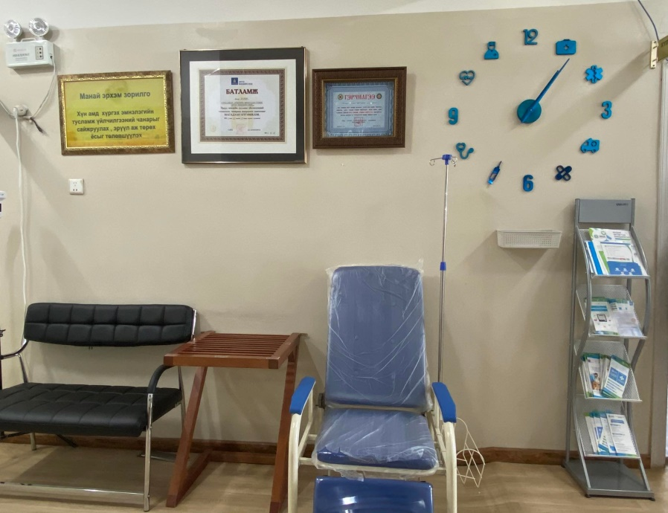
АЖИЛЧДЫН БОЛОН ҮЙЛЧЛҮҮЛЭГЧДИЙН ТАВ ТУХЫГ ХАНГАН САНДАЛ ШИРЭЭГ ШИНЭЧИЛЭН ӨДРИЙН ЭМЧИЛГЭЭНИЙ САНДАЛ ОРТОЙ БОЛСОН.
/12.521.000/

Slide 41
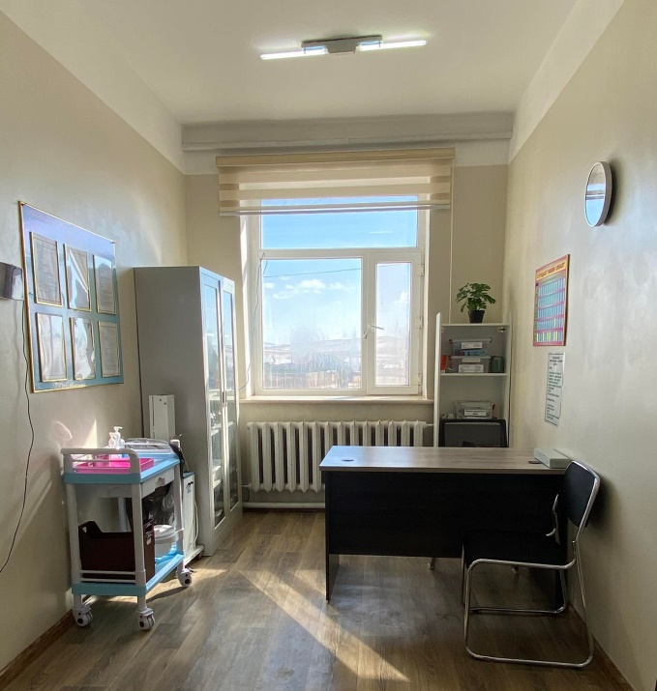
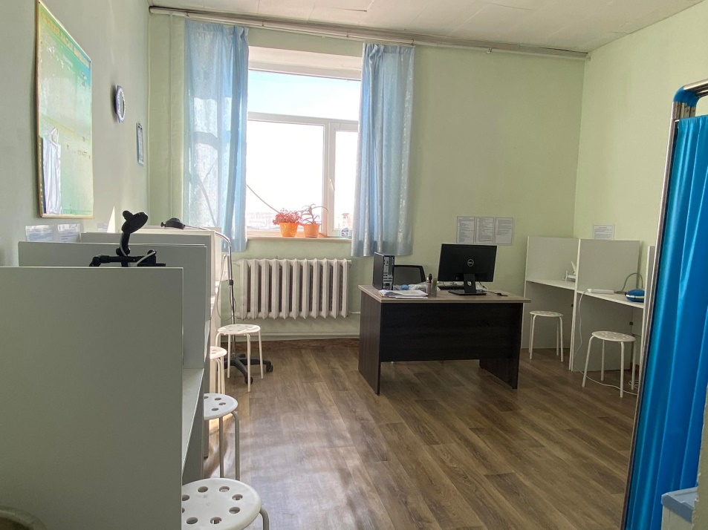
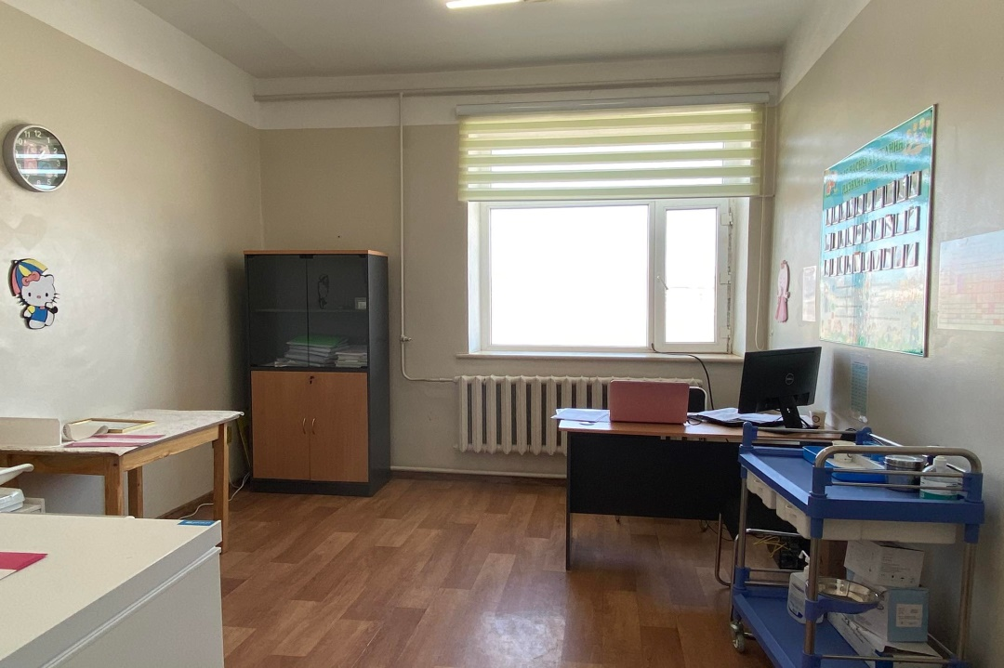
АЖИЛЧДЫН БОЛОН ҮЙЛЧЛҮҮЛЭГЧДИЙН ТАВ ТУХЫГ ХАНГАН САНДАЛ ШИРЭЭ, ШКАФ, ТАВИУРЫГ ШИНЭЧИЛСЭН.

Slide 42
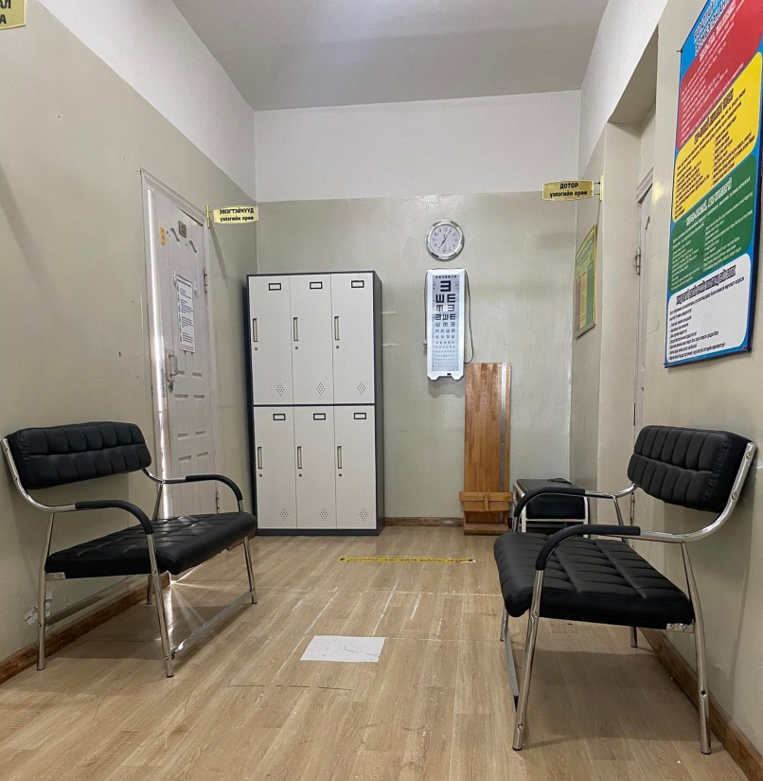
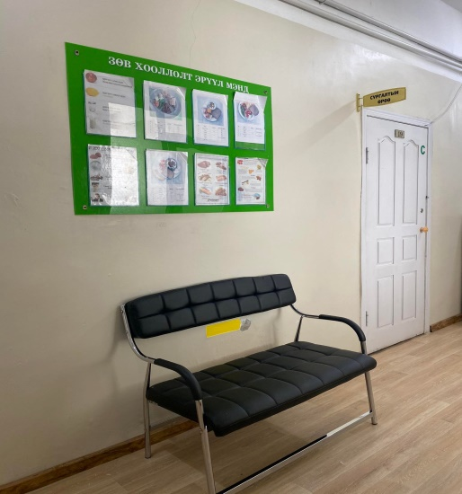
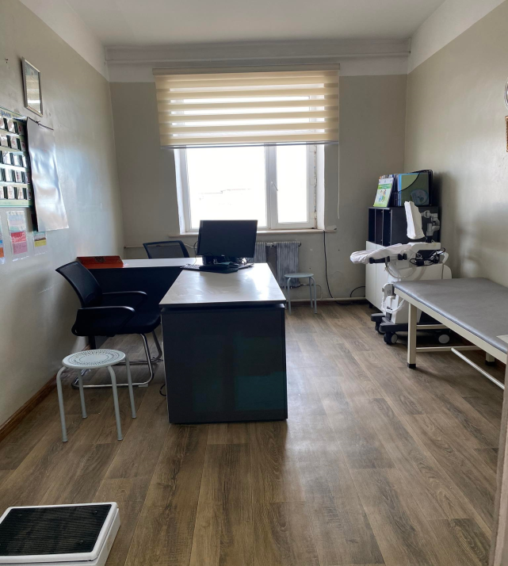
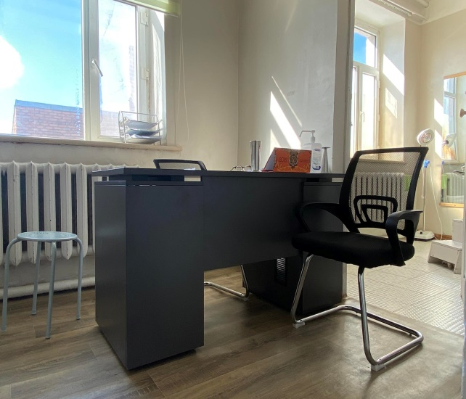
Үйлчлүүлэгчийн ая тухтай байдлыг хангаж амбулаторийн хэсэг, үзлэгийн өрөөНИЙ ХАТУУ ЭДЛЭЛЭИЙГ ШИНЭЧИЛСЭН.

Slide 43






ҮЙЛЧЛҮҮЛЭГЧ, АЖИЛЧДАД ТААТАЙ ОРЧИН БҮРДҮҮЛЭН АЖИЛЛАЖ БАЙНА.
3,800,000
1,029,000
689,900
649,900
290Х2=580.000
729.900

Slide 44


ҮЙЛЧЛҮҮЛЭГЧДЭД ТААТАЙ ОРЧИН БҮРДҮҮЛЭН АЖИЛЛАЖ БАЙНА

Slide 45



Ажиллагсадын стресс бухимдлаас сэргийлэх чөлөөт цагаа үр бүтээлтэй өнгөрүүлэх, утас, комьютерийн хамаарлаас сэргийлэх зорилготой номын сангийн фондыг өргөжүүлсэн. /1.000.000 хандив/

Slide 46
Нийгмийн эрүүл мэндийн талаар:
2021 онд мэдээлэл сургалт сурталчилгааг хөл хориотой холбоотойгоор цахимаар иргэдэд түгээж байсан бөгөөд нийт 5250 гарын авлага зөвлөмжийг айл өрхөөр болон ААНэгжтэй хамтран иргэдэд хүргэсэн.
ЭМТөвийн цахим хаягаар иргэдэд 256 удаагийн мэдээ мэдээллийг хүргэж нийт 2310 хүний хандалт авсан. Мөн ЭМГазар болон ЭМЯ-ны мэдээллийг өдөр бүр өөрийн цахим хуудсаар дамжуулан иргэдэд хүргэж байна.

Slide 47




Нийгмийн эрүүл мэндийн талаар: сүрьеэгийн сорьц тээвэрлэлт
Нийгмийн даатгалын байцаагч болон сүрьеэ хариуцсан эмчтэй хамтран АТДоогуур болон өрхийн, ойрын хавьтлын судалгааг гаргаж нийт 418 хүнээс асуумж судалгаа авахаас хүн буюу 64,1% асуумж судалгаанд хамрагдсан. Үүнээс сорьцын шинжилгээнд 11 хүн өгөхөөс шаардлагатай 3 хүний сорьцын шинжилгээг илгээсэн. 2021 онд ний 11 удаагийн сорьц тээвэрлэлтээр 36 хүний сорьц илгээсэн. Үүнээс 2 сүрьеэ илрүүлсэн.

Slide 48





Нийгмийн эрүүл мэндийн талаар
Айл өрхөд өгөх зөвлөмжийг албан байгууллага, ААНэгжтэй хамтран иргэдэд мэдээ мэдээллийг цаг тухай бүрт хүргэн ажилласан. Нийт 5250 гарын авлага, зөвлөмжийг тараасан.

Slide 49
Цаашид хийх ажлуудаас:
Шинээр баригдаж байгаа ЭМТөвийн барилгын чанар стандартад хяналт тавьж ажиллана
Шинэ эмнэлгийг стандартын дагуу тохижуулах үйл ажиллагаа хийгдэнэ /ЭМЯам, ЭМГазар, ЭМТөв/
Эмнэлгийн гадна орчинг тохижуулна /сүүдрэвч, гэрэлтүүлэг нэмнэ, мод бут тарина/
Эмнэлгийн хогын цэгийг шинэчлэн засварлана
Рентген техникч бэлдэнэ
Лабораторийн тоног төхөөрөмжийг нэмэгдүүлнэ
Явуулын амбулаторийн үзлэг авна
Хүүхдийн эмч сургана
Олон нийтийг хамарсан халдварт өвчин, улирлын чанартай томуу томуу төст өвчний үед дэлгэх эмнэлэг бэлтгэх /зорилтот бүлгийн хүүхдүүд ахмадууд, хөгжлийн бэрхшээлтэй иргэдэд чиглэсэн сэргээн засах үйл ажиллагаа явуулах сувилалаар ашиглах/

Slide 50

Анхаарал хандуулсанд баярлалаа

